Slide 1
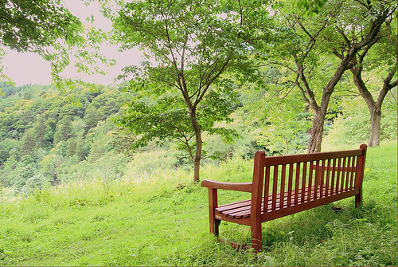
Амралтын өдөр (Саббат)
Дк. Рик Грифит • Сингапур Библийн Коллеж • www.BibleStudyDownloads.org

Slide 2

126
Амралтын өдөр (Саббат)
үндсэн ойлголт

Slide 3
Амралтын өдөр
Тора дахь утга учир
Иудейзм/Еврейн хууль дахь утга
Христэд итгэгчдэд утга учир

Slide 4
Саббат – Тора дахь утга учир
Еврей“Саббат” бол “шабат” = “зогсох” (ямар нэг юм хийж байгаад) гэх хадмал утга бүхий үйл үг
Танах (Еврей Библи)-д дурьдагдсан анхны баяр бөгөөд Бурхан анхны биелүүлэгч нь байсан
Тора дахь Шаббатыг сахин биелүүлэлт, 4 болон 10-р тушаал (Eг 20:8-11, Дх 5:12-15)

Slide 5
Саббат – Тора дахь утга учир
Саббат жил (Eг 23:10-11, Лев 25:1-7)
  70 жилийн цөллөг (2Шс 36:21)
  Саббат жил сэргэсэн (Нех 10:31)
Эвэр бүрээний жил 50 ^{дахь} жил бүр (Лев 25, 27; Тоо 36:4)
Эвлэрүүллийн өдөр (Ём Киппур)

Slide 6
Саббат – Иудейзм дэх утга учир
Еврей хууль (халакха) Саббатыг баярын статусаар авч үзэж, Еврейн календарын хамгийн чухал өдөр гэж тооцдог
Саббат өдрийн Тораг унших нь Еврейн хамгийн чухал баяр болох Ём Киппураас илүү их паршиот (Тора уншлага)-тай байдаг.
Саббатыг зөрчихөд тусах шийтгэл бусад баярыг зөрчихөөс илүү хүнд.

Slide 7
Саббат – Иудейзм дэх утга учир
Амралтын өдрийг долоо хоногт нэг удаа Иудейн шашинтан болон шашингүй Еврейчүүд бүгд баримталдаг бөгөөд Шемиттахын хууль юмуу эсвэл баяр гэж үздэг аж.
Еврей хүмүүс Саббатыг долоо хоног бүрийн 7 дахь өдөрт амралтын өдөр болгон тэмдэглэдэг (Баасан гаригийн нар жаргахаас Бямба гаригийн бүрий хүртэл)

Slide 8
Саббат – Иудейзм дэх утга учир
Саббатын 2 зорилго:
(Танах ба Сиддурт бичигдсэний дагуу)
Бурханы ертөнцийг бүтээснийг дурсдаг; 7 дахь өдөр Бурхан ажлаасаа амарсан (Eг 20)
Израиль Египетийн боолчлолоос золигдон аврагдсаныг тэмдэглэдэг (Дх 5)

Slide 9
Саббат – Иудейзм дэх утга учир
Хориглох үйл ажиллагаа:
  Еврейн хуулиар Саббат өдөрт ямар нэг хэлбэрийн мелаках (“ажил”) хийхийг Еврей хүмүүст зөвшөөрдөггүй
  Орчин үеийн тодорхойлолт эсвэл физик хөдөлмөрөөс ялгаатай
  39 категори бүхий үйл ажиллагааг хориглосон
Хүний амь нас аюулд өртсөн тохиолдолд Еврей хүн Саббат хуулийг зөрчих нь зөвшөөрөгдөх төдийгүй бүр амийг аврахын тулд зөрчих шаардлага тавигддаг.

Slide 10
Саббат – Иудейзм дэх утга учир
Тариалах
Тээрэмдэх
Ноос будах
Тайлах
Арьс элдэх
Гал унтраах
Хагалах
Шигших
Ээрэх
Шаглаас нэхэх
Арьс цэвэрлэх
Гал бадраах
Хураах
Зуурах
Нэхэх
Урах
Арьс өвчих
Ямар нэг ажлыг эцэслэн хийж дуусгах
Тариаг боох
Шарах
Хоёроос илүү сүлжих
Урхи тавих
2-с дээших тооны үсэг бичих
Хувийн болон нийтийн эзэмшлийн хооронд юм зөөх
Цайруулах
Ноос хяргах
2 утас сүлжих
Амь таслах
2-с дээших үсэг арилгах
Хальсыг цэвэрлэх
Ноос угаах
2 утасыг салгах
Арьсыг хуулах
Барилга барих
Шилж авах
Ноос савах
Уях
Мах давслах
Ямар нэг юмыг нураах

Slide 11
Саббат – Иудейзм дэх утга учир
Саббат бүрд 3-н зоог иднэ
Бүх Еврейчүүд синагогийн мөргөлд оролцох хэрэгтэй
Саббат өдөр хүлээн зөвшөөрөгдөх үйл ажиллагаа

Slide 12
Саббат – Иудейзм дэх утга учир
Зөвшөөрөгдөх үйл ажиллагаа | Зөвшөөрөгдөх үйл ажиллагаа | Еврейн хууль, уламжлалын дагуу зөвшөөрөгдөөгүй
Гэр бүл, найзуудад зочлох (алхаж болох зайн дотор) | Ардын дуунууд дуулах, хоолны үеэр юмуу эсвэл хоолны дараа | Хөлөгт тоглоом тоглох
Өөрийн гэр бүлтэйгээ Саббатыг хамтдаа өнгөрүүлэх | Тора болон тайлбар толь унших, судлах, ярилцах | Орчин үеийн Еврейн зохиол уншихуй
Синагогт хамрагдалт | Нөхөр, эхнэрийн хоорондын хайрын үйл зөвшөөрөгдсөн (Каббалах) | Байгальд алхах, ууланд авирах зэрэг
Гэр бүл, найзуудаа Саббатын үеэр хоноглох, эсвэл дор хаяж нэг зоогт урих |  | Амьтадтай цаг өнгөрүүлэхүй (Орчин үеийн Ортодокс/Консерватив)

Slide 13
Саббат – Христитгэгчдэд утга учир
Вэстминстэр Итгэлийн Өчил (27.7)
Байгалийн хуулийн дагуу ерөнхийдөө цаг хувиарлалтын зарчмаар Бурханд мөргөл өргөх тогтсон цаг гаргах нь зохистой; тиймээс бүх цаг үеийн бүх хүнд хамаарах эерэг, ёс суртахуунтай, байнгын тушаал болох Түүний Үгээс харвал Тэрээр Саббат гэж долоо хоногийн нэг өдрийг онцгойлон, Өөртөө ариун болгосон…

Slide 14
Саббат – Христитгэгчдэд утга учир
Вэстминстэр Итгэлийн Өчил (27.8)
Тухайн хүн зүрх сэтгэлдээ бэлдсэний дараа, өөрийн өдөр дутмын үйл ажиллагаагаа урьдаас цэгцэлж, өөрсийн дэлхийн ажил, зугаанаас өөрийн ажил, үг, бодол санаагаараа ариун амралтыг бүх л өдөржин сахиад зогсохгүй харин энэ бүх цагаа өршөөл болон үүрэг хариуцлагын дагуу Түүний мөргөлд хувийн болон нийтээр оролцоход зарцуулна.

Slide 15
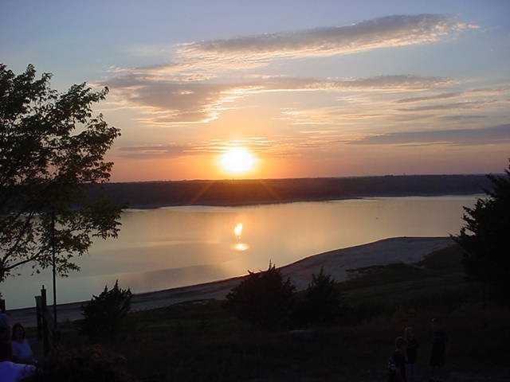
I. Израиль Бурхантай хамт ариунаар алхахаар амарсан.
Бүх Еврей эрчүүд өөрсдийнх нь амьдралд Бурханы ерөөлийг сануулсан жилд гурван удаа тэмдэглэдэг зоогт оролцдог (Eг 23:14-19).
Саббат сахих нь Бурханы түлхүүр тушаал яагаад гэвэл Израилийн ариун Эзэнтэй байгуулсан гэрээг сануулдаг (31:12-17).
Саббатын ариун амралтыг зөрчих нэг үйл бол гал асаах байв(35:1-3).

Slide 16

II. Бидэнд ч амьдралдаа Бурханы ажлыг эргэцүүлж, амрах ариун цаг бас хэрэгтэй.
Ариун цаг?
Израильтай адил жилд нэг ариун амралт тэмдэглэх хэрэгтэй.
Израильтай адил долоо хоногийн ариун амралт бидэнд хэрэгтэй.

Slide 17
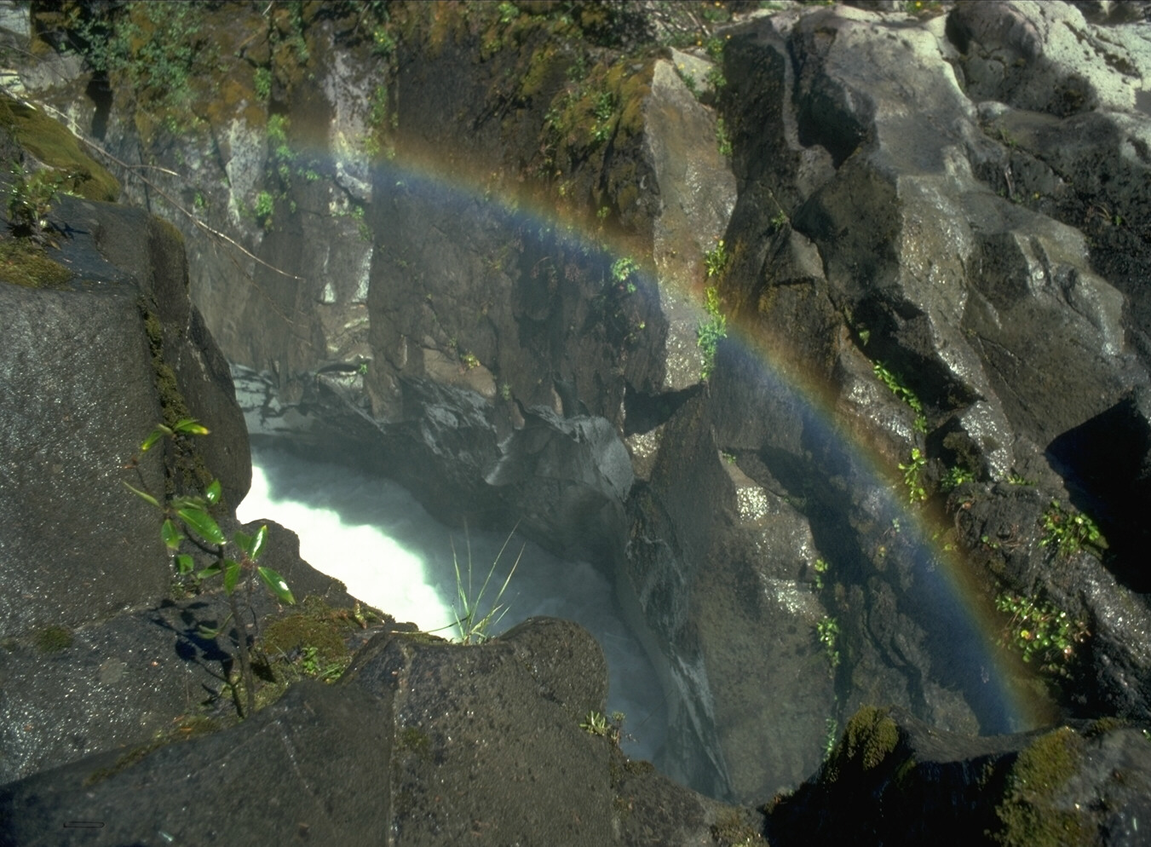
Гол санаа: Ариун завсарлага!

Slide 18
Ярилцах асуулт
Амрах цаг алга гэж гомдоллох үедээ бид яг юуг илэрхийлэх гэдэг бол?
Яг ямар байдлаар Бурхан таныг ариун цаг гарга гэж хэлдэг бол?

Slide 19
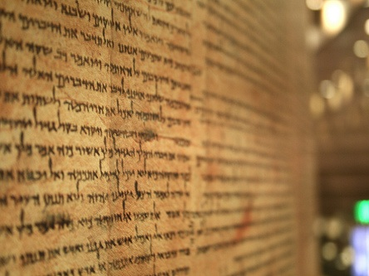
Синагог
138
Синагог гэж юу вэ?
Чуулгантай ямар хамааралтай байсан бэ?

Slide 20

Еврейчүүдийн амьдрал Соломоны сүмийн эргэн тойронд 400 жил гаруй үргэлжлэв (МЭӨ 959-586)
Израиль дахь Иудейзм ба Диаспора (үргэлжлэл)

Slide 21
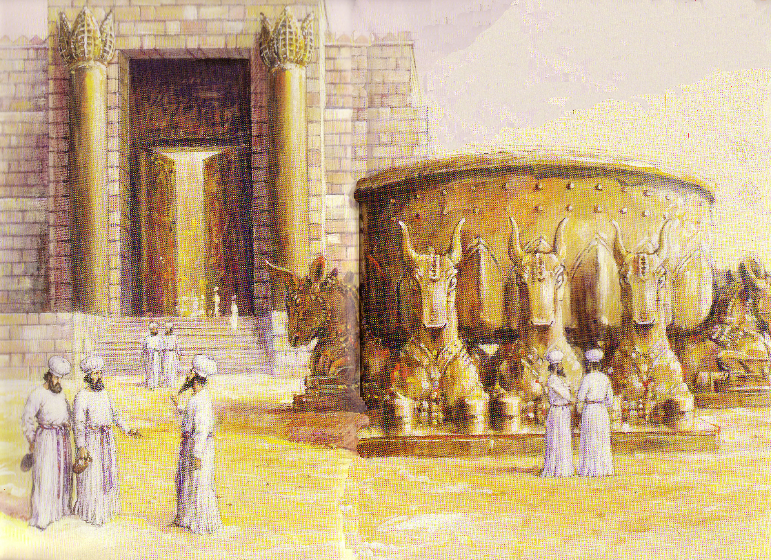
Еврейчүүд ариун байдлыг угаалгын саванд сахив
Сүм Устгагдав!

Slide 22

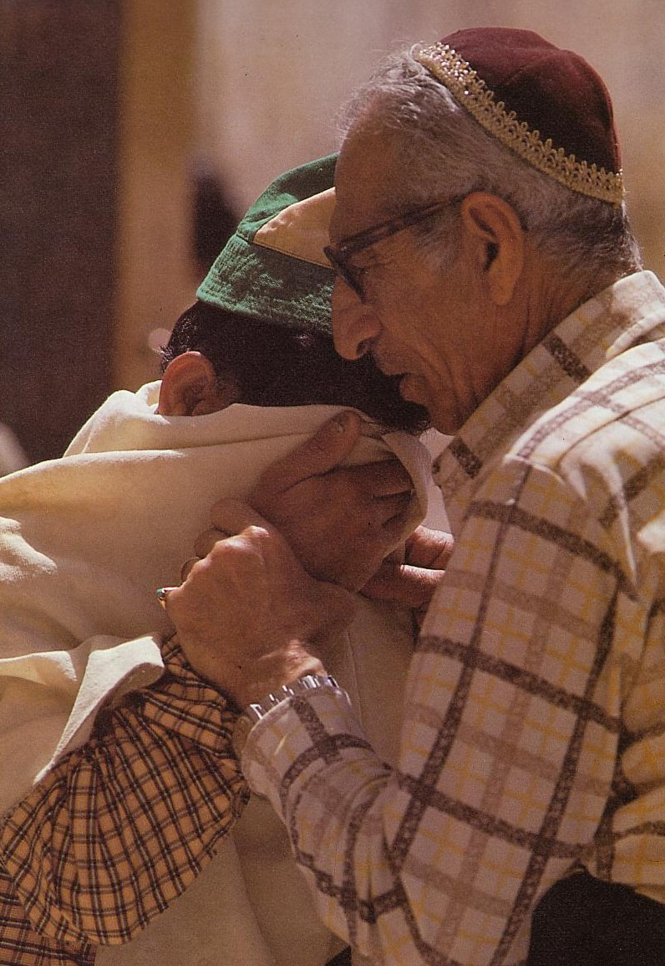

Гурав дахь сүмийн төлөөх залбирал
Сүмийн сэргээлтийн төлөө залбирахын тулд Еврейчүүдэд нийтлэг хамтдаа (син) цугларах газар хэрэгтэй байсан, ингэснээр өөрсдийн амьдрах заншлаа (агоге) хадгалах байв. Ингэж “синагог” төрсөн.

Slide 23
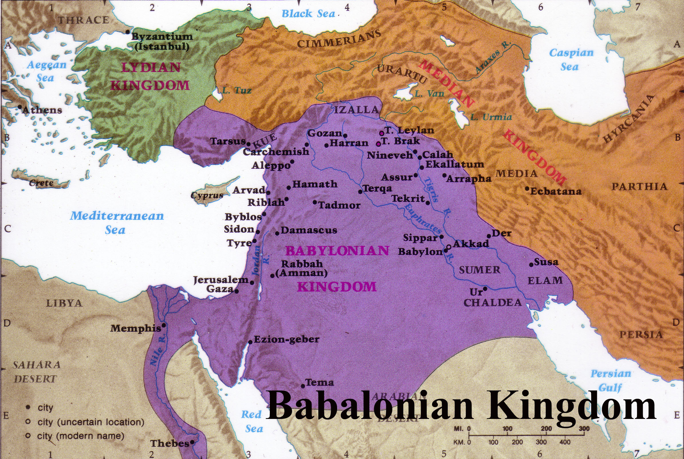
Синагогын эх сурвалж: Вавилон
56
Цөллөгдөлт
Хөгжил
Салалт
Синагог
Хэзээ ч шүтээн шүтэхгүй

Slide 24
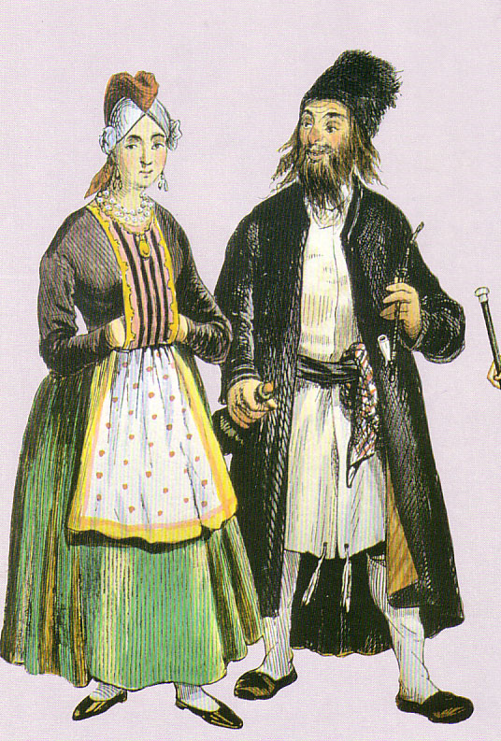
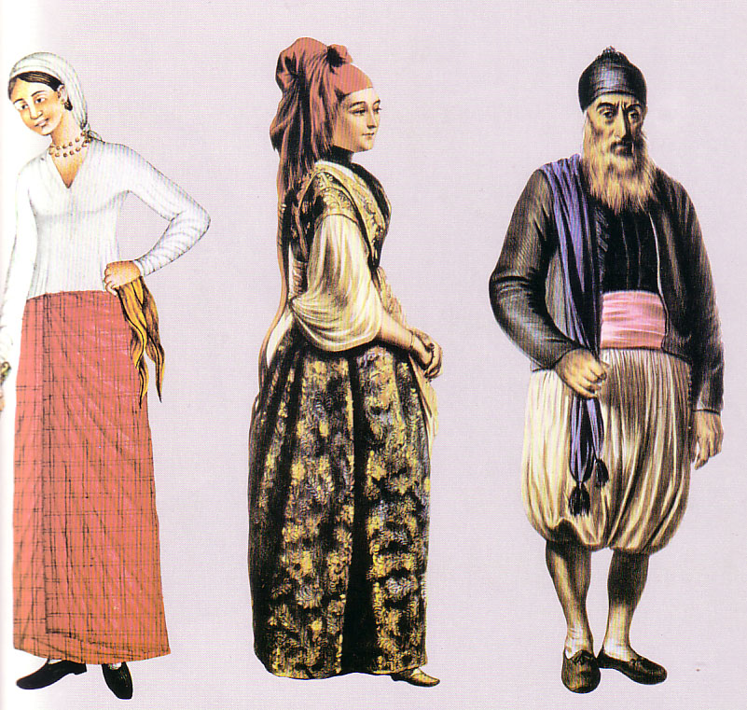
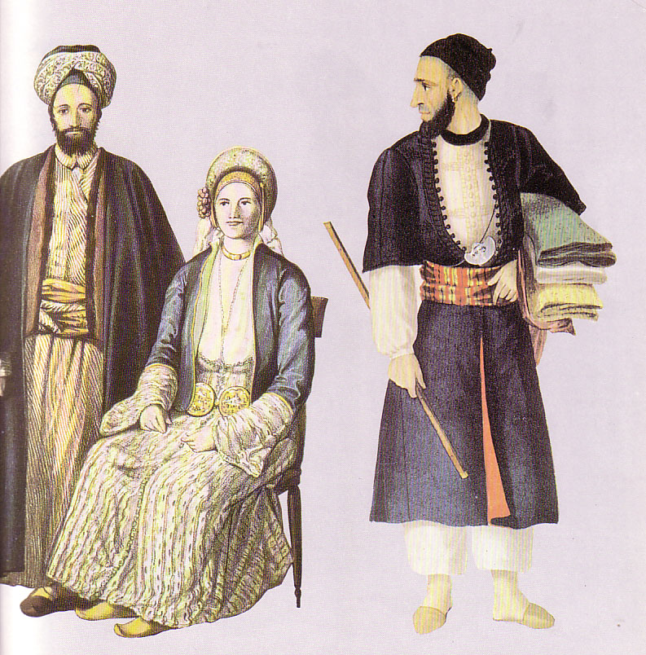
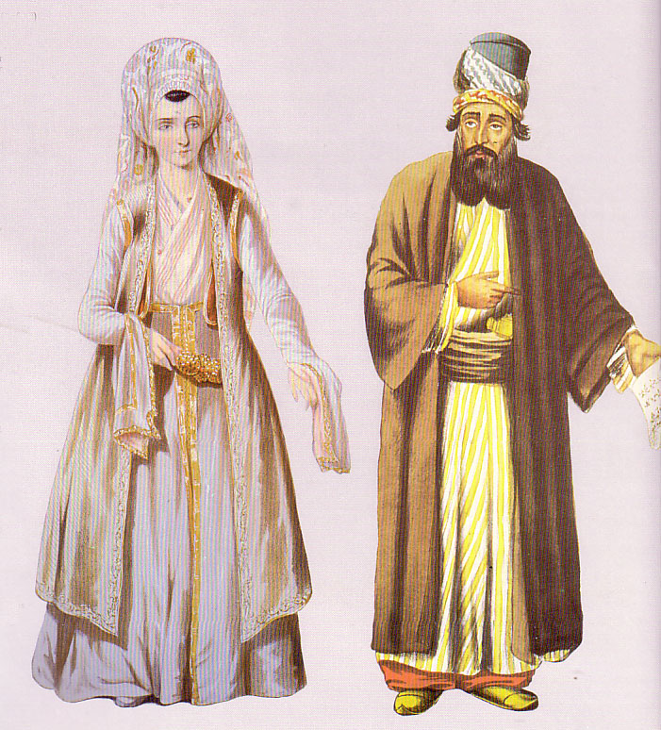
Еврейчүүд өөр өөр
(бүгд 19-р зууны зураг)
Польшийн хос
Энэтхэг
еврей
Алжирчууд
Иерусалимын хос
Тиймээс Сингагог ч гэсэн бас!
Константинопл
Смирни еврей
Морокко
еврей

Slide 25
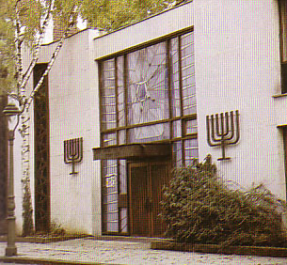
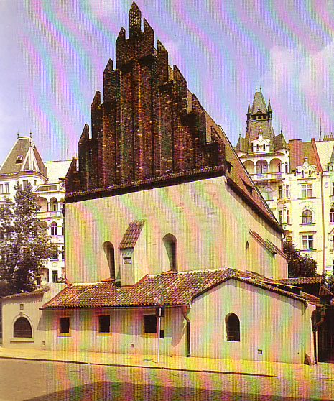
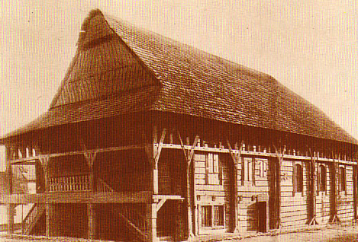
Синагогийн ялгаа

Slide 26
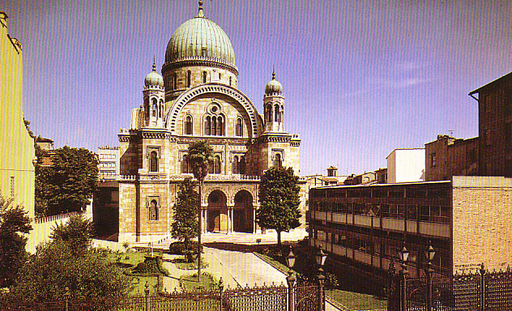
Италийн Флоренц дахь Синагог
(1874-82 оны үед баригдсан)

Slide 27

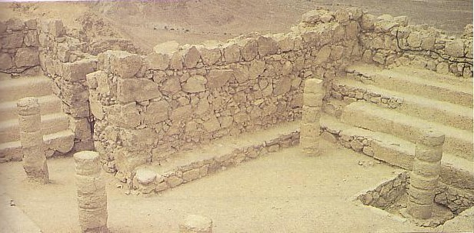
Масадад хүртэл Синагог байв

Slide 28
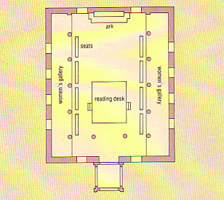
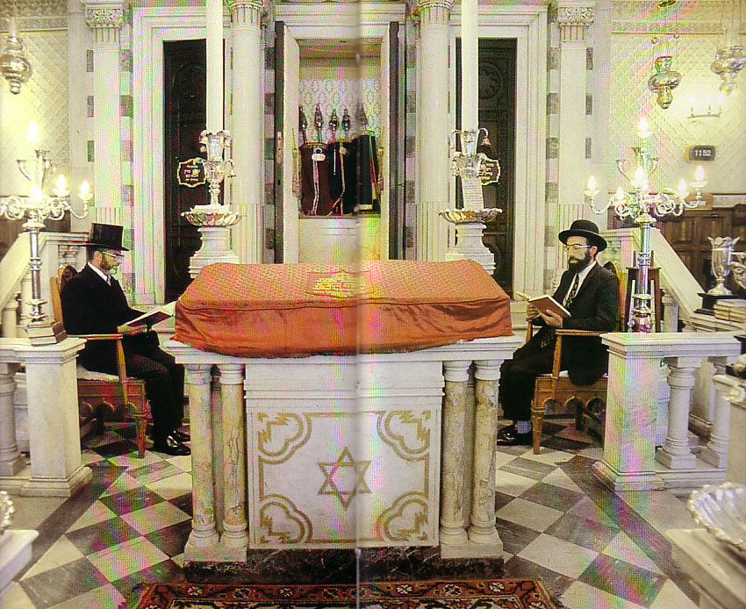
Синагогийн тавилга & дизайн
138
Авдар (хайрцаг)
Индэр (Ширээ)
Урт вандан
Чийдэн
Эмэгтэйчүүд

Slide 29
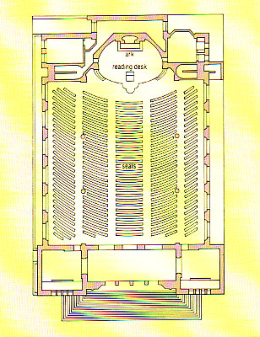
Орчин үеийн Синагогийн план
Танил харагдаж байна уу?

Slide 30

Синагогын дизайн
138
Тора гүнгэрваа
Эрчүүдийн гол танхим
Эмэгтэйчүүдэд балкон

Slide 31
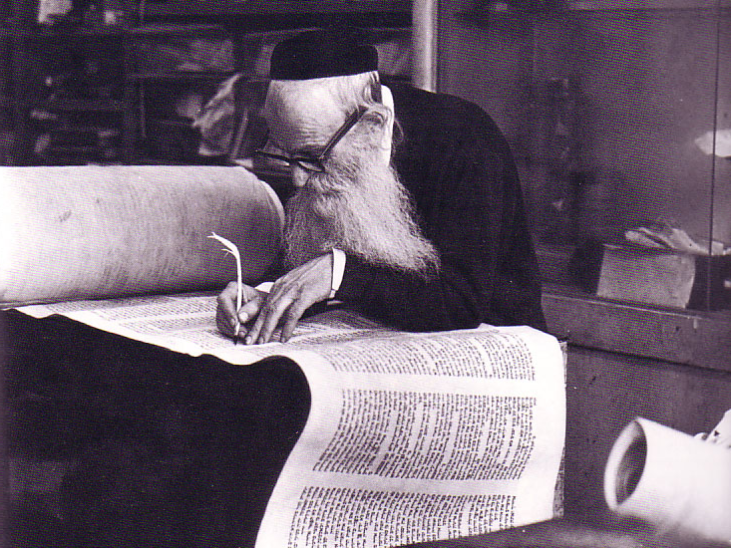
Синагогын удирдлага
138
Ахлагчид
Захирагч
Оролцогсод

Slide 32
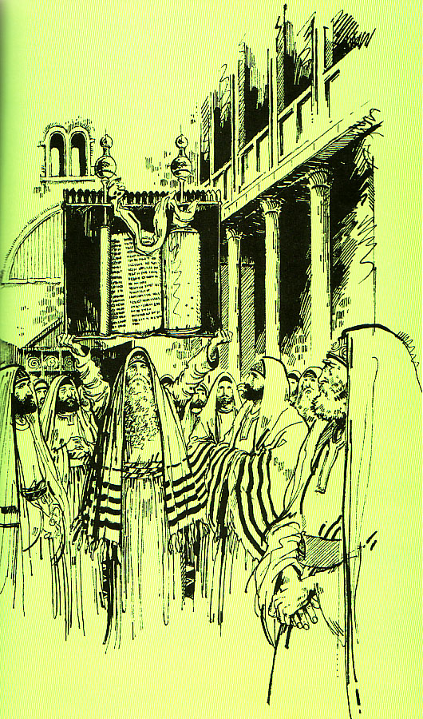
Синагог & Чуулган:
Эсрэг тал
139
Еврейчүүд
Тусгаарлалт
Барилга
Бүтэцтэй
Улс төрийн
Саваадалт
Саббат
Сүм шиг
Христитгэгчид
Эсрэг хүйс хамтдаа
Гэрт
Үргэлжилсэн
Улс төрийн бус
Физикал бус сахилга
Ням гараг
Тэнгэрийн улс шиг

Slide 33
Синагог & Чуулган:
Адил тал
139
Нэг хотод нэг
Ахлагчид
Индэр, вандан сандал, чийдэн
Мөргөлийн дэс дараа

Slide 34
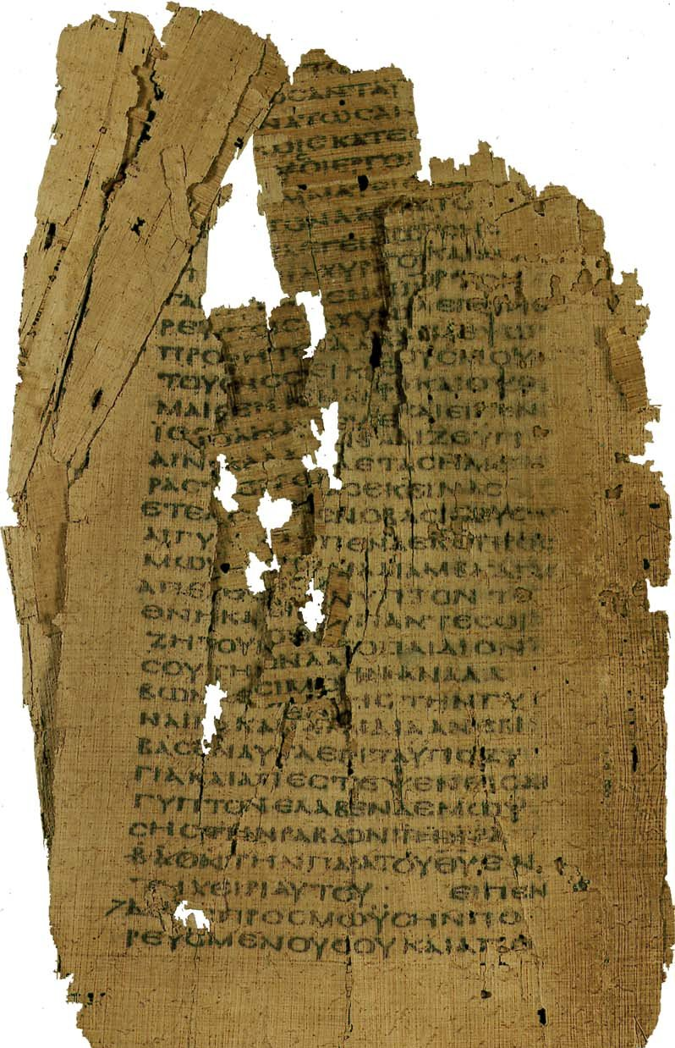
Мөргөлийн дэс дараа
139
Синагог
Чуулган
Мөргөлд дуудлага
Адил (дуудлага)
Шема (Д/x 6:4)
Тунхаг (Флп 2:6-11)

Slide 35
Еврей Шема
“Израиль аа, сонс!
ЭЗЭН бол бидний Бурхан,
ЭЗЭН бол ганц.”
(Д/х 6:4)

Slide 36

Кеносис
(“Хоослолт”) багц ишлэл
Филиппой 2:6-11

Slide 37
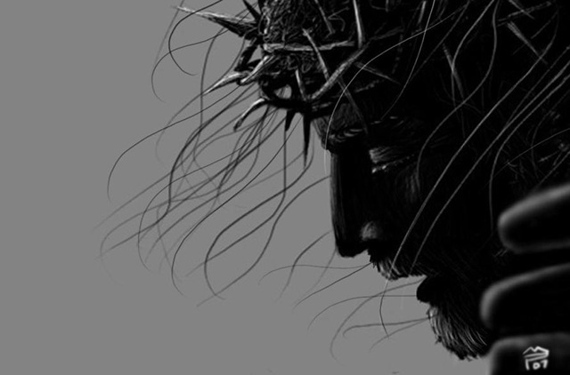
Philippians 2:6-11
⁵Өөр хоорондоо Христ Есүст байсан тийм бодолтой бай. ⁶Тэрээр хэдийгээр Бурханы мөн чанараар оршин байсан боловч, Бурхантай тэгш байх явдлыг Өөртөө хадгалах зүйл гэж үзсэнгүй, ⁷харин Өөрийгөө хоосолж [Грек “кеносис”], боолын дүрийг авч, хүнтэй адил болжээ. ⁸Хүн төрхийг олсон Тэрээр үхэлд ч төдийгүй загалмайн үхэлд ч хүртэл дуулгавартай байснаараа Өөрийгөө даруу болгов. (Флп 2:5-8).

Slide 38
Мөргөлийн дэс дараа
139
Синагог
Чуулган
Мөргөлд дуудлага
Адил (дуудлага)
Шема (Д/х 6:4)
Тунхаг (Флп 2:6-11)
Злбрл & Амэн
Залбирал
Бичээс уншлага
Бичээс уншлага
–Тора/ Э/ү ном
–ХГ + С/м ба захиа
Тайлбар/Сануулга
Номлол
Ерөөл
(Тоо 6:22-27)
Ерөөлийн залбирал
(Иуда 24-25)

Slide 39
Мөргөлийн хаалт
139
Синагог
Чуулган
Тахилчын ерөөл
Тэгээд ЭЗЭН Мосетэй ярин, айлдахдаа -Аарон болон түүний хөвгүүдтэй ярин “Израилийн хөвгүүдийг та нар ингэж ерөөгтүн… “ЭЗЭН чамайг ерөөн, сахих болтугай. ЭЗЭН чиний дээр Өөрийн нүүрийг гэрэл-түүлж, чамд нигүүлсэнгүй хандах болтугай. ЭЗЭН Өөрийн нүүр царайг чам уруу өргөн, чамд амар амгаланг өгөх болтугай”
(Тоо 6:22-27)
Магтаалын залбирал
“Та нарыг бүдрэхээс хамгаалж, Өөрийнхөө алдрын оршихуйд үлэмжийн баяр хөөртэйгөөр, гэм зэмгүйгээр зогсоож чадах Түүнд, бидний Аврагч болох цорын ганц Бурханд, бидний Эзэн Есүс Христээр алдар суу, сүр жавхлан, ноёрхол, эрх мэдэл нь бүх цагаас өмнө, эдүгээ болоод мөнхөд байх болтугай. Амен.” (Иуда 24-25).

Slide 40
Синагог & Чуулган:
Харьцуулалт
139
Нэг хотод нэг
Ахлагчид
Индэр, вандан сандал, чийдэн
Мөргөлийн дэс дараа
Нээлттэй цугларалт

Slide 41


Шинэ гэрээний суурь • BibleStudyDownloads.org
Та энэхүү слайдыг үнэ төлбөргүй татаж авна уу!
Notes:
NT Backgrounds (nb)

Slide 42
Black

